Slide 1
Додавання й віднімання числа 1
Місце
В межах вивчення нумерації чисел 1-10.
Мета
Формування прийому обчислення.
Засіб
Опорний конспект.
Набуття учнями обчислювальної навички.
Числовий промінь.

Slide 2
Назви компонентів арифметичних дій додавання й віднімання
Додавання числа 1
Наступне число
Віднімання числа 1
Попереднє число

Slide 3
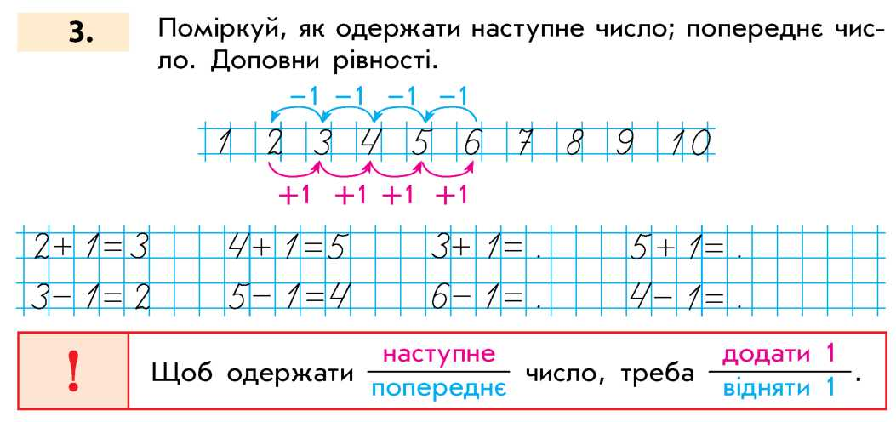
Додавання й віднімання числа 1. Підготовча робота

Slide 4
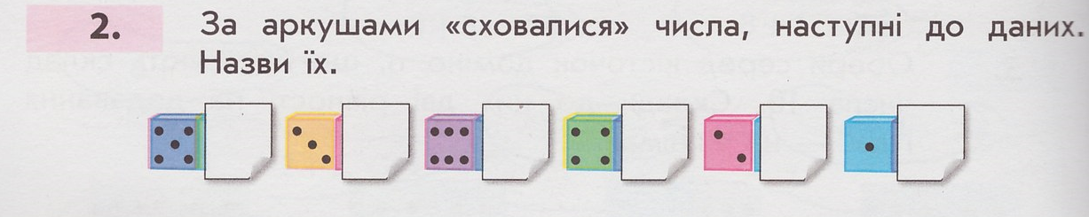
6
4
7
5
3
2
5 + 1 = 6
3 + 1 = 4
6 + 1 = 7
4 + 1 = 5
2 + 1 = 3
1 + 1 = 2

Slide 5
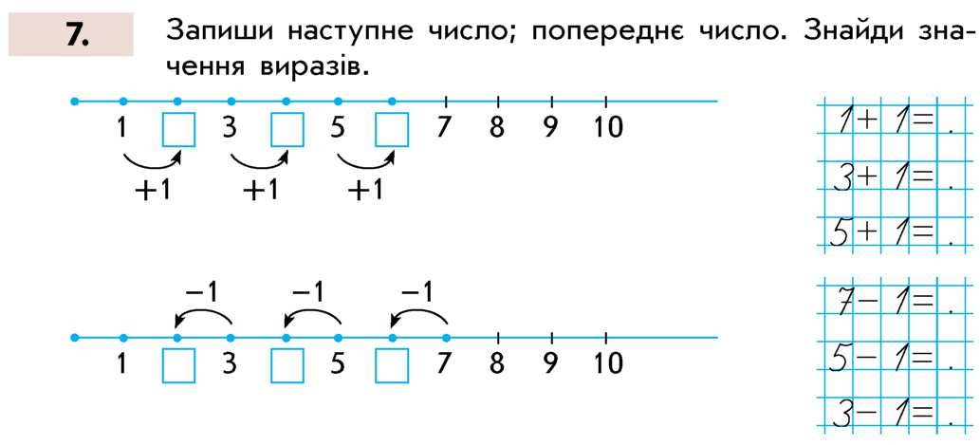
Додавання й віднімання числа 1. Підготовча робота

Slide 6

Додавання й віднімання 1.
Ознайомлення з прийомом обчислення
5 + 1 = .
6
7 – 1 = .
6
8 + 1 = .
9
4 + 1 = .
5
9 – 1 = .
8
1 + 1 = .
2
6 – 1 = .
5
8 – 1 = .
7
2 + 1 = .
3
1 0 – 1 = .
9
3 + 1 = .
4
9 + 1 = .
1 0
.
+1
+1
+1
+1
+1
-1
-1
-1
-1
+1
-1
+1
1
2
3
4
5
6
7
8
9
10

Slide 7
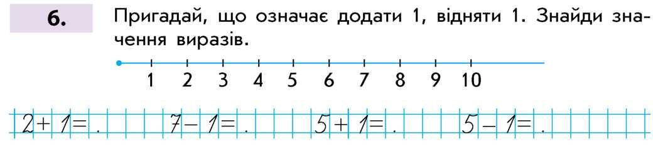
Додавання й віднімання 1.
Первинне закріплення
3
6

Slide 8
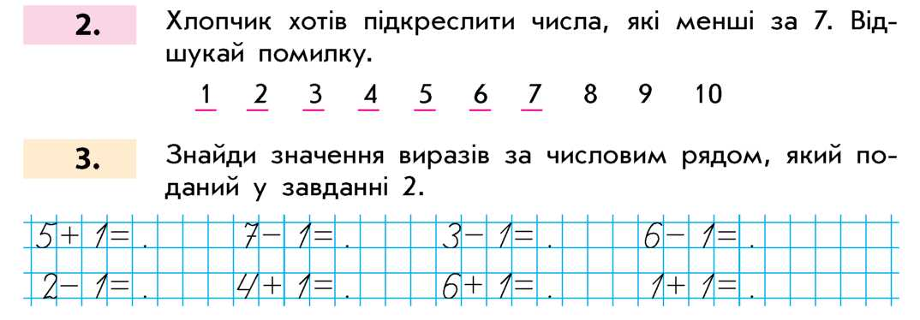
Додавання й віднімання числа 1.
Формування обчислювальної навички

Slide 9
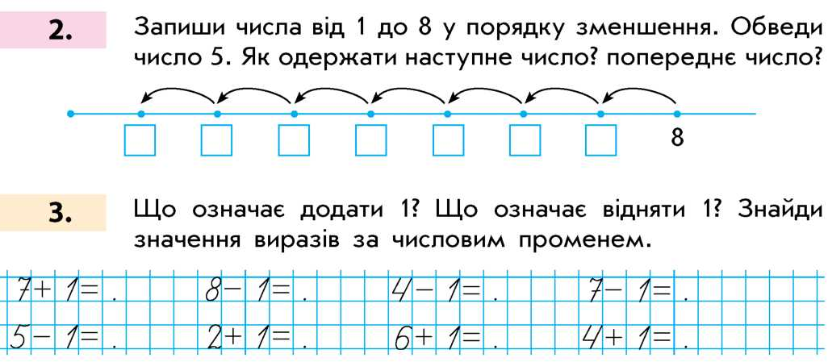
Додавання й віднімання числа 1.
Формування обчислювальної навички

Slide 10
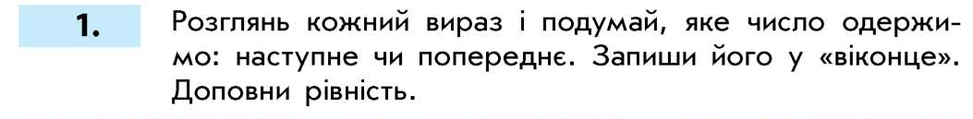
2
3
2
+
1
= 3
3
4
4
-
1
= 3
7
8
7
+
1
= 8
4
5
5
-
1
= 4
2
3
3
-
1
= 2
6
7
6
+
1
= 7

Slide 11
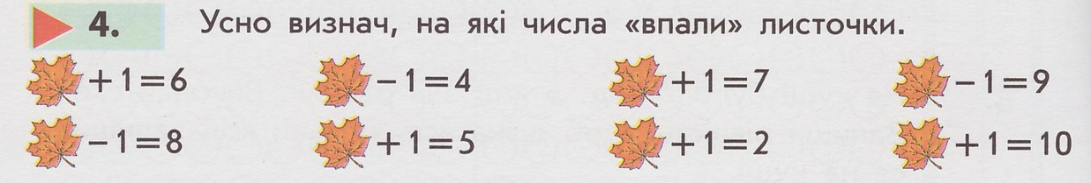
5
5
6
10
9
4
1
9

Slide 12
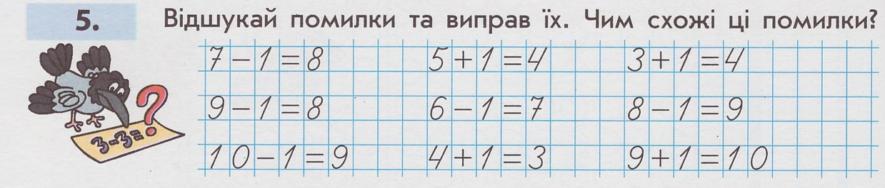
6
6
5
7
5

